Slide 1
Великий провидец
Великий провидец

Slide 2
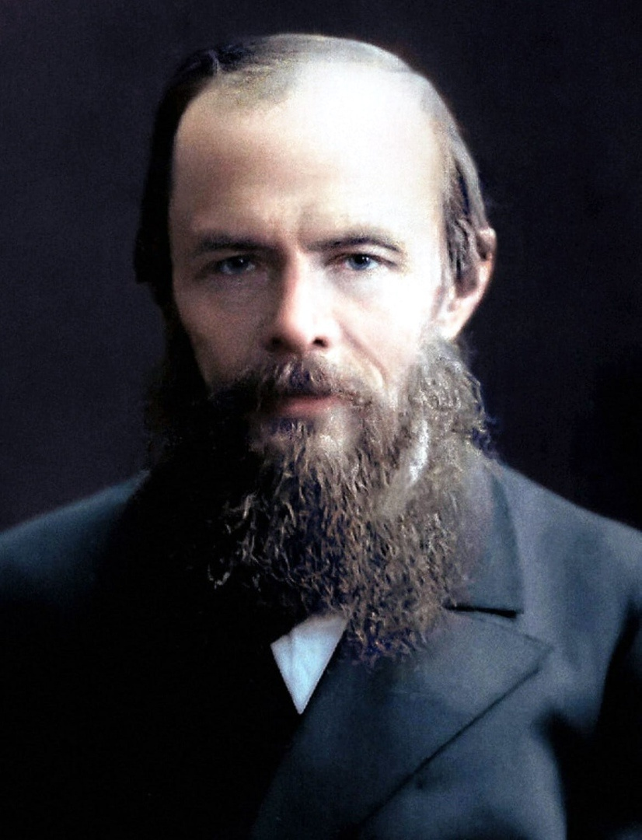
Великий провидец
«Человек есть тайна. Ее надо разгадать, и
ежели будешь ее разгадывать всю жизнь, то
не говори, что потерял время; я занимаюсь этой тайной, ибо хочу быть человеком»
Ф.М. Достоевский

Slide 3
Слоним, М. Три любви Достоевского / М. Слоним. – Москва : Советский писатель, 1991. – 304 с. – ISBN 5-265-02270-8.
Шифр 84 С 488
В этой книге американский исследователь Марк Слоним раскрывает те стороны жизни великого русского писателя, которые мало известны широкому читателю. Обстоятельства личной судьбы Ф.М. Достоевского в книге рассматриваются в неразрывной связи с его литературной деятельностью, отношениями с издателями, с друзьями и недругами.

Slide 4
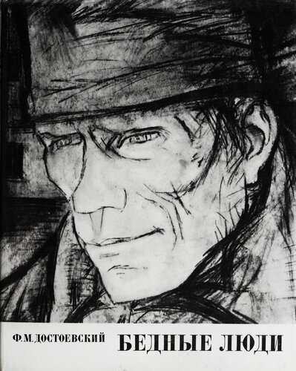
Достоевский, Ф. М. Бедные люди / Ф. М. Достоевский. – Москва : Художественная литература, 1975. – 172 с.
Шифр 84 Д 70
Литературная известность пришла к Ф.М. Достоевскому в 1845 году с первым художественным произведением – романом «Бедные люди». Произведение восторженно приняли Николай Некрасов и Виссарион Белинский. Н. Некрасов назвал начинающего писателя « Новым Гоголем». А В. Белинский писал : « Роман открывает такие тайны жизни и характеров на Руси, которые до него и не снились никому… Это первая попытка у нас социального романа». Этот роман открыл целый цикл повестей, посвященных жизни различных слоев населения Петербурга. В них писатель отразил то, что волновало людей того времени, - противоречия между мечтами и действительностью, идеалами и реальностью.

Slide 5
Достоевский, Ф. М. Записки из Мертвого дома / Ф. М. Достоевский. – Петрозаводск : Карелия, 1979. – 293 с.
Шифр 84 Д 70
В «Записках из Мертвого дома» Ф. М. Достоевский выразил свои впечатления от жизни в Омском остроге. Это произведение русской литературы стало одним из первых, рассказывающих о каторге и жизни заключенных, их быте и нравах. И. Тургенев сравнивал произведение с «Адом» Данте, А. Герцен – с фреской «Страшный суд» работы Микеланджело. Однажды Ф. М. Достоевский после каторги сказал : «Я только на каторге познал себя и Бога. И я теперь уверен,что сколько человеку в жизни надо счастья, в такой же мере ему надо и несчастья, потому что он и счастья – то своего не поймет».

Slide 6
Достоевский, Ф. Униженные и оскорбленные : сборник / Ф. Достоевский. – Москва : АСТ, 2005. – 635 с. – ISBN 5-17-030602-4.
Шифр 84 Д 706
Это первое крупное произведение, опубликованное Ф. М. Достоевским после возвращения из Сибири. Автор повествует о трагической истории двух семей: бедного дворянина Ихменева и фабриканта – англичанина Смита, разоренных князем Валковским, о судьбе дочери Смита и его маленькой внучки Нелли. Писатель считает, что единственной защитой униженных и оскорбленных является любовь и сострадание, помощь друг другу. Ф. М. Достоевский призывает к отстранению от несправедливой жизни, к уходу в замкнутый мир христианского учения о любви к ближнему.

Slide 7
В 1860 – 80 –х годах Ф.М. Достоевский написал романы,которые потом назвали «великим пятикнижием» . Это «Преступление и наказание», «Идиот», «Бесы», «Подросток» и «Братья Карамазовы». Все они, кроме «Подростка», вошли в список «100 лучших книг всех времен» по версии Норвежского института имени Нобеля.

Slide 8
Достоевский, Ф. М. Преступление и наказание / Ф. М. Достоевский. – Калининград : Калининградское книжное издательство, 1969. – 560 с.
Шифр 84 Д 70
В этом романе автор продолжает тему «униженных и оскорбленных». Это произведение не имело себе подобных ни в русской, ни в мировой литературе. «Перерыть все вопросы в этом романе» – именно такую задачу поставил перед собой писатель. Он пытался решить множество проблем, начиная с социальных и заканчивая философскими.
В центре произведения – преступление, «идейное» убийство. Можно ли и каково это переступить черту, разделяющую людей на «низших» и «высших»? Осуществить благое желание и стремление делать добро и изменить жизнь человечества через насилие невозможно. Весь роман – «психологический отчет» этого преступления.

Slide 9
Достоевский, Ф. М. Идиот : роман / Ф. М. Достоевский. – Москва : ЭКСМО, 2004. – 640 с. – ISBN 5-699-03382-3.
Шифр 84 Д 706
Роман «Идиот» – одно из самых сложных произведений Ф. М. Достоевского. Положительный и прекрасный герой, князь Мышкин, с радостью воспринимает мир, он умеет любить, несет людям проповедь сострадания, прощения, милосердия и братства. Призыв князя терпит неудачу. Так теория христианской любви и согласия оказалась бессильной перед миром злобы, лицемерия, безумных страстей и властью денег. А образ Настасьи Филипповны – один из самых обаятельных и привлекательных женских характеров в творчестве писателя. К сожалению, ни желания «прекрасного» человека, ни идеальная красота не способны изменить существующую действительность. И все-таки без таких людей мир не существует, они везде оставляют «неисследимую черту».

Slide 10
Достоевский, Ф. М. Бесы : роман / Ф. М. Достоевский. – Москва : АСТ : АСТ МОСКВА : ХРАНИТЕЛЬ, 2007. – 603 с. – ISBN 978-5-17-029754-2, ISBN 978-5-9713-4025-8, ISBN 978-5-9762-2810-8.
Шифр 84 Д 706
Роман «Бесы» – одно из значительнейших и наиболее политизированных произведений писателя, в котором он предвосхитил появление русских революционеров. Это роман – предсказание, роман – предупреждение. «Бесы» входят в ряд русских антинигилистических романов, в котором критически разбираются идеи левого толка, в том числе и атеистические, занимавшие умы молодежи того времени. Это один из наиболее трагических и сложных в идейно – философском отношении романов писателя. В этом романе продолжается тема, поднятая в «Преступлении и наказании». Главная мысль романа - нужно просветляться, быть духовно открытым и чистым, верить в великое доброе, что поможет нам справиться с жизненными трудностями.

Slide 11
Достоевский, Ф. М. Братья Карамазовы : роман / Ф. М. Достоевский. – Санкт-Петербург : Азбука–классика, 2005. – 944 с. – ISBN 5-352-01529-7.
Шифр 84 Д 706
Роман «Братья Карамазовы», как его называют «житие великого грешника», стал последним произведением, подводящим итоги творчеству писателя. Он писал, что «никогда ни на какое сочинение мое не смотрел я серьезнее, чем на это». По своему жанру это социально-психологический роман. Ф. М. Достоевский обращает читателя к вневременным нравственно – философским вопросам о грехе, воздаянии, сострадании и милосердии. В этом романе автор повествует об извечной борьбе Божественного и дьявольского в человеческой душе, пытается «решить вопрос о Боге». Ф. М. Достоевский с болью говорит о болезни общества в связи с утратой нравственных ценностей и духовных идеалов. Устами Алеши Карамазова автор приходит к выводу, что самое главное в жизни – это чувство любви и прощения.

Slide 12
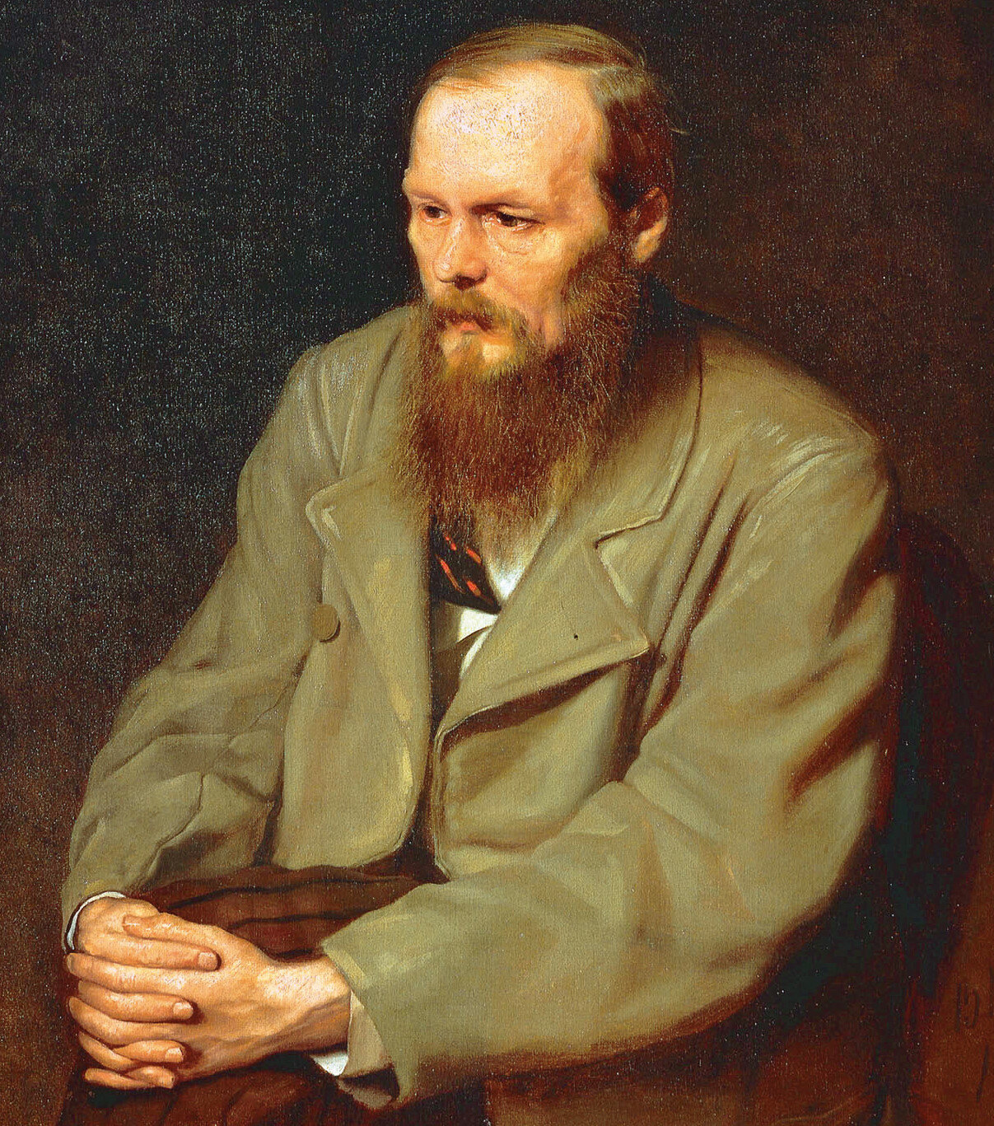
Всю свою жизнь Ф. М. Достоевский посвятил раскрытию тайны – тайны Человека. Он открыл много неизвестного, показал человека в самых разнообразных столкновениях с жизнью.
В. Шкловский справедливо считал, что «Федор Достоевский был одним из величайших открывателей мира. На это открытие и на выражение его в речах героев он потратил жизнь».

Slide 13
Представленная литература находится на абонементе
художественной литературы
Спасибо за внимание!
Обзор подготовила зав. сектором ОБВСК Печурица Л. В.

